Slide 1
ברוכים הבאים לערב מגמות

Slide 2
מבנה תעודת הבגרות
ע"פ הרפורמה החדשה

Slide 3
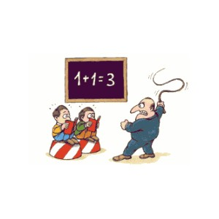
בחירה
מגמה
(5 יח"ל)
מתמטיקה
(3/4/5 יח"ל)
אנגלית
(3/4/5 יח"ל)
ידע עם ומדינה
תולדות עם ישראל
(2 יח"ל)
אזרחות
(2 יח"ל)
שפה והגות
מחשבת ישראל וספרות
(2 יח"ל)
לשון והבעה
(2 יח"ל)
קודש
תנ"ך
(5 יח"ל)
תושב"ע
(5 יח"ל)
בכל אחד מהמקצועות: הערכה חלופית מהווה 30% מהציון,
ובחינה בכתב מהווה 70% מהציון.

Slide 4
מקצועות לימוד מוגברים בהיקף של 5 יח"ל
מגמה
(חובה)
תושב"ע
(חובה)
תנ"ך
(חובה)
אנגלית
(רשות)
מתמטיקה
(רשות)
עבודת גמר / 5 יח"ל
(רשות)

Slide 5
חובת לימוד וציון עובר כתנאי לקבלת תעודת בגרות
בכיתה יב
חינוך גופני
בכיתה י'
מבוא למדעי הטכנולוגיה (90 ש')
השכלה כללית- מחשבת ישראל (60 ש')
בכיתה ט'
גיאוגרפיה
של"ח
חינוך תעבורתי

Slide 6
תעודת בגרות חברתית - התנדבות
בכיתה יב'
30 ש'
בכיתה יא'
60 ש'
בכיתה י'
90 ש'

Slide 7
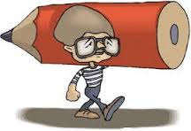
מגמות הלימוד
באולפנא קיימות מגמות הלימוד האלו:
מחשבת ישראל
אומנות
תיאטרון
ביולוגיה
מחשבים

Slide 8
מחשבת ישראל / רוחמי גנץ ומלכי פלד
מבנה הבגרות:
בכתות י'
יחידה פנימית בנושאים: מידות ותורה
בכיתה יא'
יחידה פנימית בנושא: אמונת עיתנו
יחידה חיצונית (חובה) – אמונה וגאולה
בכיתה יב': יחידה חיצונית: תפילה ואמונת חכמים
מה יוצא לי מזה? בניין אמוני פנימי מוצק שמבוסס על הרבה ידע תורני.
בניית השקפת עולם: הן במובן הלאומי והן בעבודת ה' הפרטית.
חיבור אל הלב.
דרישות סף לקבלה למגמה:
בנות שרוצות להעמיק בעולם הרוחני.
השתתפות הורים:
ללא

Slide 9
תיאטרון / אביה מנדלביץ'
תמונה
מבנה הבגרות:
בכתות י'-י"א:
30% מהציון: הערכה חלופית ובגרות מעשית
בכיתה יב':
20% מהציון: בגרות עיונית
50% מהציון: בגרות מעשית.
מה יוצא לי מזה? חיזוק הביטחון העצמי, שיפור ההקשבה הפנימית והחיצונית, ביטוי עצמי ייחודי, פיתוח יצירתיות, יצירת דינמיקה קבוצתית, התנסות בחווית התאטרון, פיתוח שפה והעשרת הידע בתחום, ממוצע סופי לא רע...
דרישות סף לקבלה למגמה:
אהבת אמנות הבמה
רצינות ומוטיבציה להתקדם, ללמוד ולעבוד!
פתיחות ורצון להביא את עצמי ולקבל מאחרים
השתתפות הורים:
300 ₪ בשנה.

Slide 10
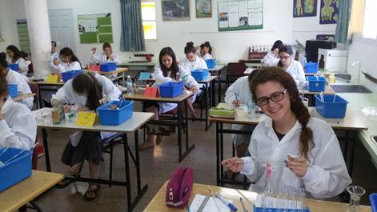
ביולוגיה / עדנה אתחד
תמונה
מבנה בחינת הבגרות:
בכיתה יב':
55% שאלון עיוני-ליבה והעמקה
15% מעבדה- ביצוע ניסויים
30% ביוחקר- סיור לימודי ומחקר
מה יוצא לי מזה?
25% בונוס תוספת לציון הבגרות בעת קבלה ללימודים אקדמיים.
פיתוח כישורי חשיבה וכלים להבנת תפקוד גופינו ותפקוד היצורים סביבנו
הביולוגיה פותחת דלת להתמחות בתחומי הרפואה, אחיות, רוקחות וטרינריה ועוד...
דרישות סף לקבלה למגמה:
ממוצע ציונים מעל 85 בתעודה.
הישגים גבוהים במתמטיקה ומדעים
רצון ונכונות להתמיד ולהצליח.

Slide 11
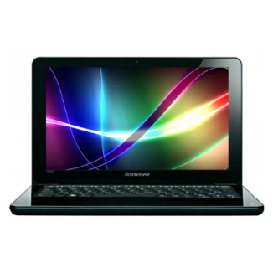
מגמת מחשבים/ הדס שטרן
מדעי המחשב(ה)
מה יוצא לי מזה?
*בונוס בהשכלה גבוהה.
*בוגרי מגמת מחשבים מבוקשים מאד.
*תוכנית הלימודים הישראלית משמשת דוגמה בפיתוח תוכניות לימודים בחו"ל.((למשל בארה"ב)
*הנושאים הנלמדים מתעדכנים ומותאמים לעיתים קרובות, בהתאם להתפתחות בתחום.
*תורם לפיתוח חשיבה והתמודדות עם בעיות הדורשות חשיבה גבוהה.
מבנה בחינת הבגרות:
כיתה י'
30% הערכה חלופית –– אקסס.
כיתה י"ב:
70% מבחן בסוף י"ב.
המבחן בנוי:
*משפת ג'אווה (75% מהחומר)
*מודלים חישוביים
(הבגרות עם חומר פתוח)
למי זה מתאים?
* תלמידי 4-5 יח"ל במתמטיקה
למי שלא חושש מאתגרי חשיבה.
שמעדיף פתרון בעיות על שינון וסיכום חומר, שישמח לפתח תוכניות בעצמו...

Slide 12
אומנות / רונית גבאי
תמונה
מבנה בחינת הבגרות:
בכיתה יוד – הערכה חלופית 20%
בכיתה יא – הערכה חלופית 20%
בכיתה יב' – תערוכה ומבחן חיצוני 60%
למה אומנות?
מקצוע חי, צבעוני, עשיר ומסקרן.
דוקא בתיכון זו הזדמנות להתחבר לאני הפנימי שלך בכלים יצירתיים.
בסיס לרכישת מקצוע יצירתי בעתיד, כגון: אדריכלות, גרפיקה וכו'
רבות מבנות האולפנא זכו בפרסים יוקרתיים.
למי המגמה מתאימה?
לבנות בעלות ראש יצירתי, סבלנות ויכולת התמדה. בעלות יכולת ורצון לחשוב מעבר....

Slide 13
מפגשים עם מורות המגמות
מגמת אומנות – בתערוכה
מגמת תאטרון – בחדר תאטרון
מגמת ביולוגיה- במעבדה
מגמת מחשבת ישראל – בכיתה ט1
מגמת מחשבים – בחדר מחשבים הישן

